Slide 1
Урок русского языка в 4 классе.
Презентацию выполнила учитель начальных классов МКОУ СОШ № 2 с. Овощи
Яицкая Наталья Викторовна.

Slide 2
Уметь разборчиво писать – первое правило вежливости. В.О. Ключевский.
Зимой человеки одевают польта. Мы поехали в метре.
человек пальто метро
Выучишь правило – выполнишь верно задание.

Slide 3
Мало иметь хороший ум, главное – хорошо его применять. Р. Декарт.
 | Мн. ч. Им. п. | Мн. ч. Р. п.
Банан | бананы | бананов
Вилка | вилки | вилок
Колесо | колеса | колес
Мышь | мыши | мышей
Человек | люди | людей

Slide 4
Тема урока: «Открываем ещё несколько секретов правильной речи»

Slide 5
Запомни!
человек – люди
Ед. ч. Человека, человеком, о человеке
Мн. ч. Людей, людьми, о людях

Slide 6
Запомни!
дети
ребенок
ребята

Slide 7
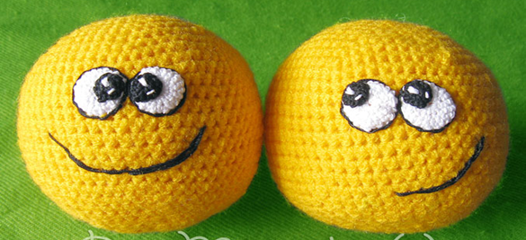
Им. п. кто? люди ребята Р. п. кого? людей ребят Д. п. кому? людям ребятам В. п. кого? людей ребят Т. п. кем? людьми ребятами П. п. о ком? людях ребятах

Slide 8
Корни могут изменяться, Но родными оставаться
БОК-БОЧОК, ДРУГ-ДРУЖОК, УХО-УШИ,
ПУХ-ПУШОК,
КОСИТЬ – СКАШИВАТЬ,
СПРОСИТЬ – СПРАШИВАТЬ,
ПУЩУ-ПУСКАТЬ, ЛЕЧУ-ЛЕТАТЬ.
Выдели корни. Подчеркни согласные, которые чередуются.

Slide 9
Запомни!
Звуки [г, к, х] в древнем языке были капризными.
Перед некоторыми «соседями» они заменялись другими звуками, а при письме буквами: ухо – уши.

Slide 10
Игра «Семь родственников»
1 группа 2 группа 3группа 4 группа
бегать друг привозной письменно

Slide 11
Игра «Семь родственников»
бегать | друг | привозной | письменно
перебежка | подружиться | везём | письмо
бегун | дружок | привёз | напишут
беговой | дружно | возчик | письменный
разбежаться | дружный | отвожу | писать
перебежать | друзья | повозка | расписание
неизбежно | подруга | отвозить | переписка

Slide 12
Ещё один секрет.
I вариант
Рот рты ртов
Лёд льды льдов
Мох мхи мхов
Лев львы львов
II вариант
сон сны снов
пень пни пней
день дни дней
лоб лбы лбов

Slide 13
Запомни!
Буквы о, е – беглые.
Говори правильно!
пень – пни
рот - рты

Slide 14
Секреты речи
Раньше было слово люд, а теперь человек.
Когда-то было слово дитя, а теперь ребенок.
Согласные звуки [г], [к], [х] могут быть капризными.
Гласные буквы О и Е – «беглые». Они убегают при образовании некоторых слов.

Slide 15
Домашнее задание
Стр. 137 – 139
Повторить правила о секретах речи.

Slide 16
Лестница знаний
Всё понимаю, всё получается!
Понимаю, но нужно ещё поработать
Плохо понимаю новый материал

Slide 17
Спасибо за урок! Молодцы!

